Slide 1
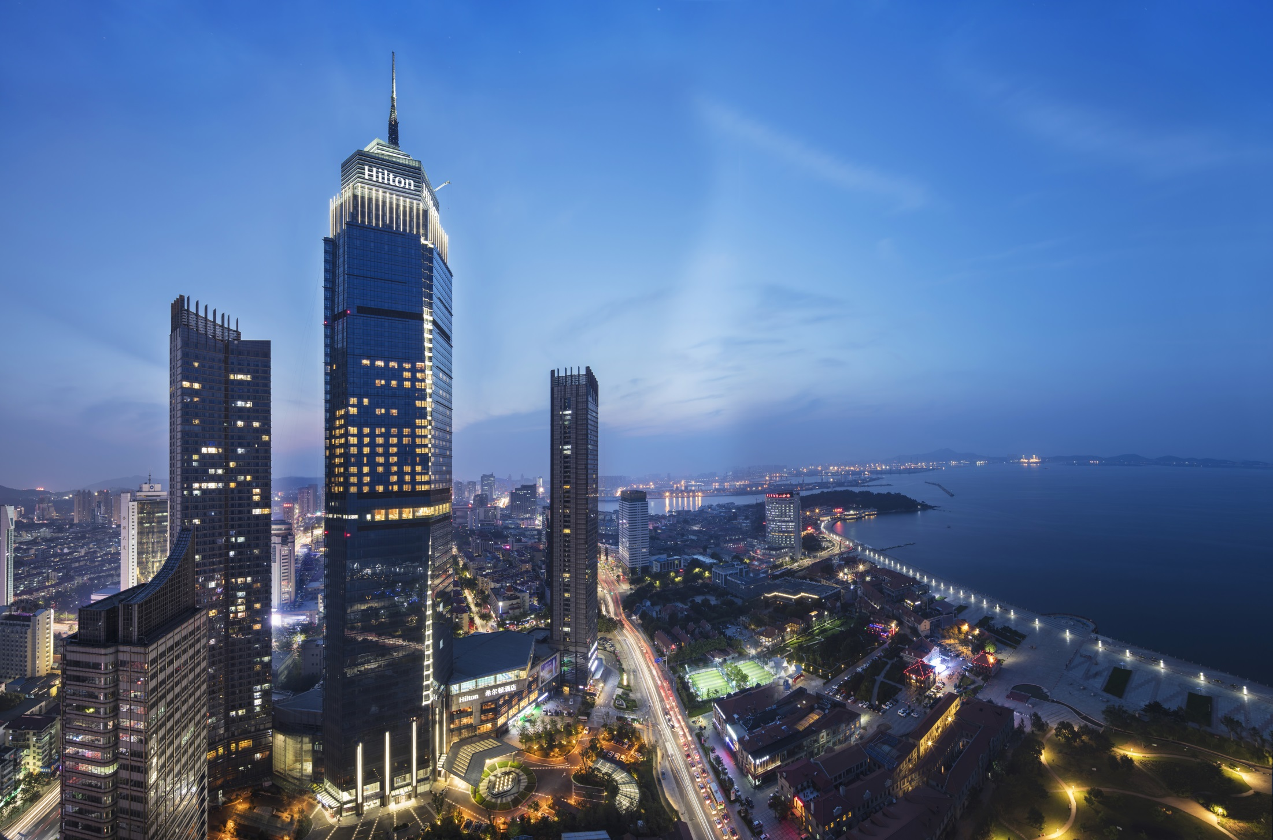
15
烟台世茂希尔顿酒店
HiltonYantai
建筑面积：39923.7㎡
房间数量：254间
开业时间：2017
管理方：希尔顿
楼层：地上22层，地下3层
配置：3间餐厅、2个宴会厅、8个多功能厅
车位：地上17个，地下83个）
烟台世茂希尔顿酒店座落于烟台市芝罘区核心地段的地标建筑——世茂•天际，地理位置优越，可饱览烟台繁华城市中心和醉人海景风光。酒店毗邻张裕酒文化博物馆，与十字街历史文化街区、朝阳街历史文化街区和烟台山景区仅数步之遥。酒店拥有254间云境客房及套房，客房面积38平方米至150平方米，分布于28层至41层之间，所有客房可观赏醉美烟台城市中心或大海的迷人美景。入住行政客房与套房的宾客，可尊享行政酒廊下午茶和欢乐时光。
地址：山东省烟台市大马路53号
电话：+86 0535 6798888

Slide 2
01
04
股东
面积
Future Right Limited 99%
牡丹江世茂新城房地产开发有限公司1%
占地面积 | 12,255.00
建筑地上面积 | 32,242.00
建筑地下面积 | 7,682.00
建筑面积小计 | 39,923.70
02
出售方式
1、非单一酒店项目。酒店和住宅、商业、办公混合项目，有部分商铺和办公没有售完；2、可以做境外股转

Slide 3
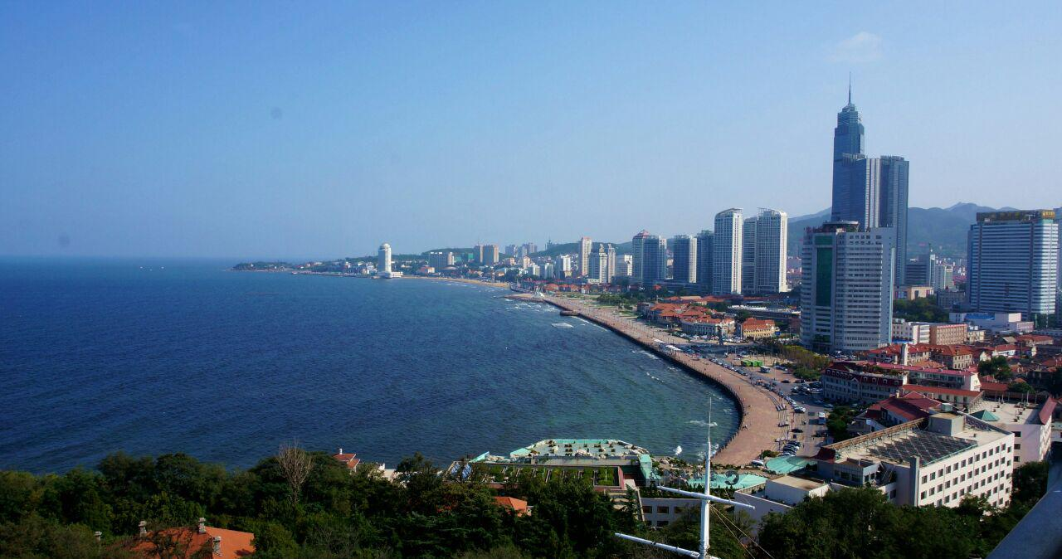
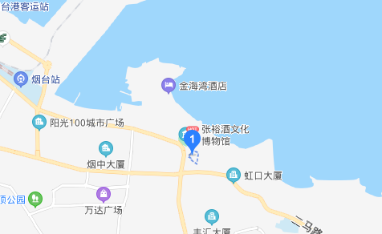
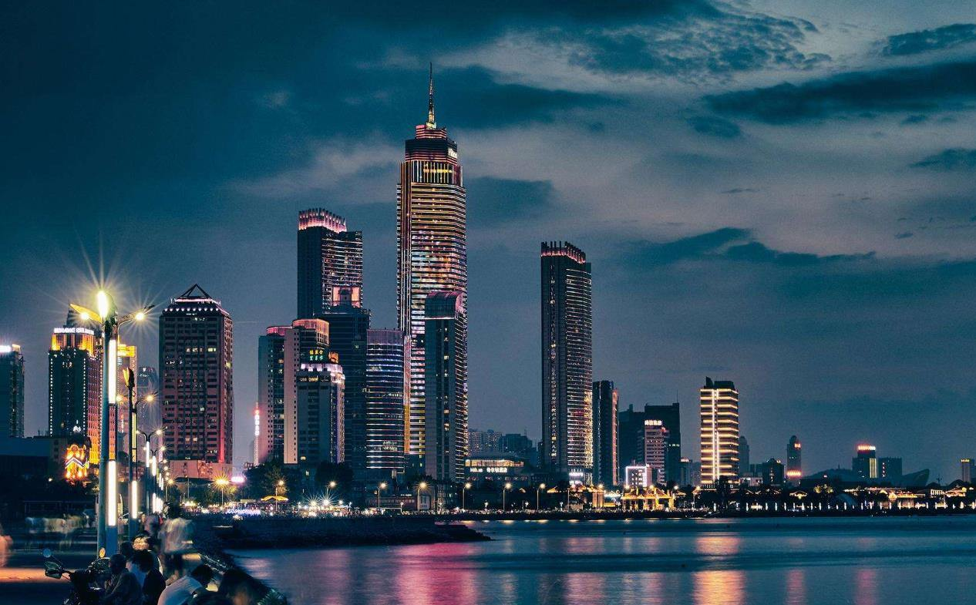
06
08
城市特点
项目周边
依山傍海，气候宜人，冬无严寒，夏无酷暑，全年平均气温摄氏12度左右，是我国北方著名的旅游避暑和休闲度假胜地。
烟台世茂希尔顿酒店坐落于烟台芝罘区中心商务区地标建筑——世茂天际内，紧邻主要商圈，公共交通便利。
07
人口数量
总面积13864.5平方千米，
常住人口为710.21万人。

Slide 4
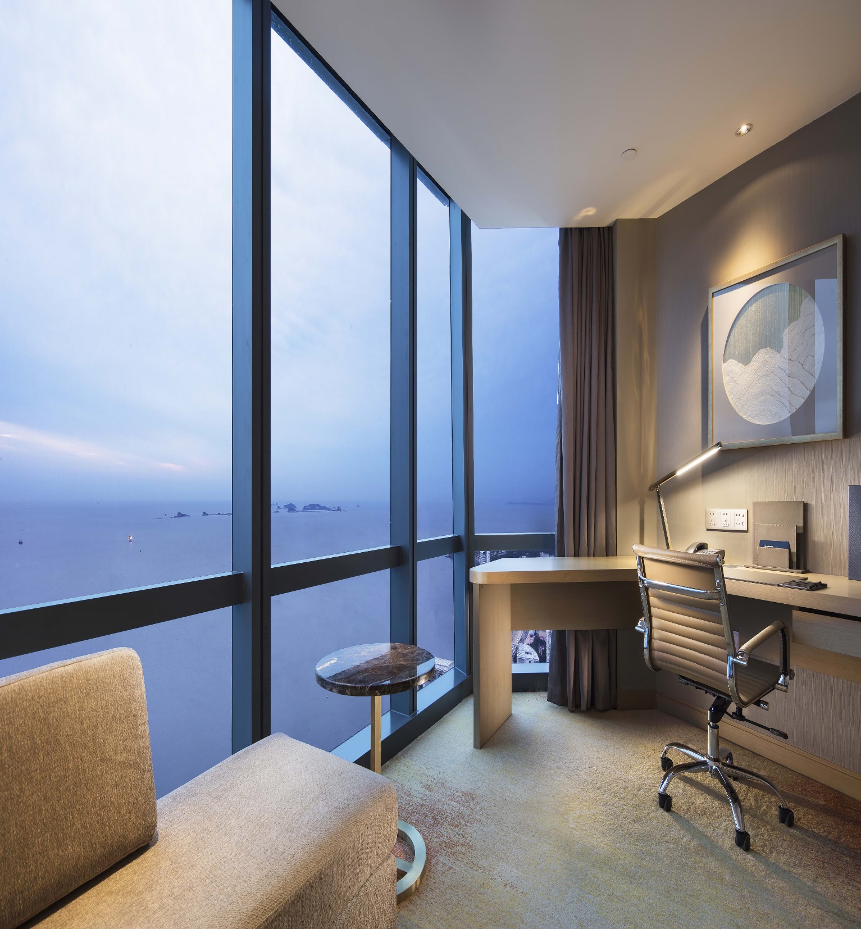
09
客房及配套
拥有254间极具奢华品质的客房及套房，17种特色房型分布于28层至41层之间，面积从38平方米至150平方米不等，所有客房均可饱览烟台城市中心或大海的迷人美景。客房内使用了独特的希尔顿“季节”床垫，在不同的季节给予您不一样的舒适感受；卫生间采用干湿分离的贴心设计，并配备国际高端品牌洗浴用品Crabtree&Evelyn;值得一提的是，酒店的套房内均配备胶囊咖啡机，部分客房配备电子马桶，为您的每一种需求提供可能。

Slide 5
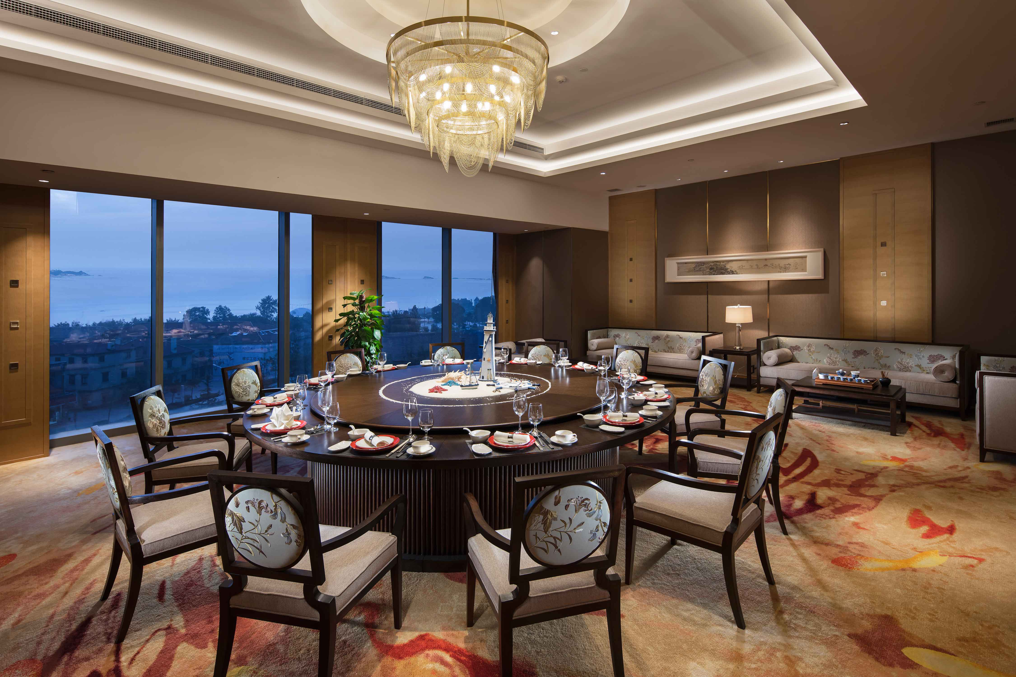
10
餐饮
拥有2间餐厅和1间大堂酒廊
御玺中餐厅位于酒店五楼，餐厅内设可容纳80位宾客的零点大厅、8间豪华私人包房及5间奢华海景包房
海市全日餐厅位于酒店二十六层，汇聚全球精致美馔，开放式厨房更可观赏厨师现场烹制。餐厅可同时容纳103位宾客
酒廊Lounge26位于酒店26层的大堂

Slide 6
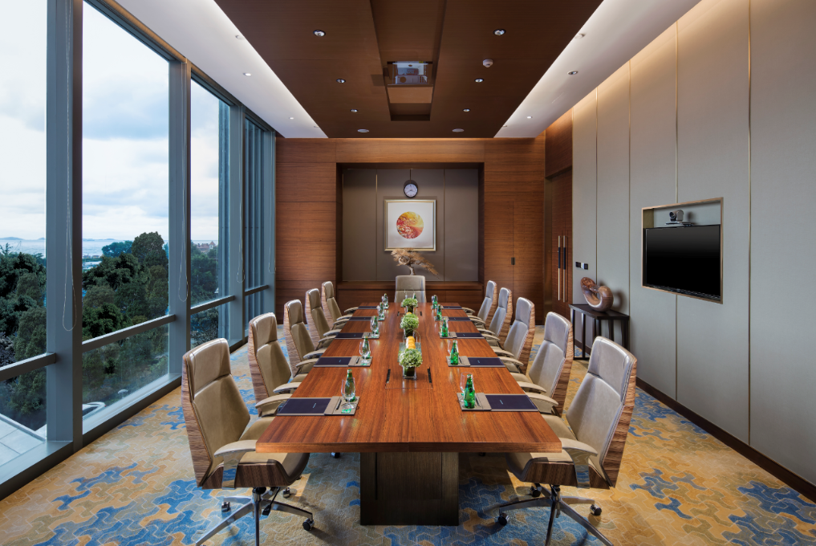
11
宴会、会议
拥有超过1652m2的多功能会议厅与活动空间，13间不同规格的多功能会议室和宴会厅，配备高速宽带及无线网络，满足多种会议需求。
位于二楼的富贵宴会厅面积约为940m2，可同时容纳至少800位宾客，无柱式结构可拆分为两部分独立使用。宴会厅另配有255m2的全海景廊厅
位于三楼的吉祥宴会厅面积约为350m2，可同时容纳约300位宾客，并可拆分为两部分独立使用
董事局会议室——面积约为50m2，180度海景风光，配备高速宽带、无线网路及投影设备，满足电话会议、视频会议、商务洽谈等多种需求

Slide 7
12
经营数据
年份 | 项目 | 烟台世茂希尔顿酒店
2017年 | 利润率 | -4%
 | 平均房价 | 550.52
 | 入住率 | 33%
 | 利润 | -68.60
 | 收入 | 1,814.87
2018年 | 利润率 | 14%
 | 平均房价 | 563.70
 | 入住率 | 55%
 | 利润 | 894.15
 | 收入 | 6,235.99
2019年 | 利润率 | 18%
 | 平均房价 | 571.52
 | 入住率 | 62%
 | 利润 | 1,179.59
 | 收入 | 6,734.71
2020年 | 利润率 | 19%
 | 平均房价 | 536.81
 | 入住率 | 47%
 | 利润 | 904.88
 | 收入 | 4,857.35
2021年 | 利润率 | 22%
 | 平均房价 | 560.00
 | 入住率 | 75.9%
 | 利润 | 1,524.94
 | 收入 | 6,898.00
年份 | 项目 | 烟台世茂希尔顿酒店
2022年 | 利润率 | 20%
 | 平均房价 | 610.00
 | 入住率 | 49%
 | 利润 | 1,117.00
 | 收入 | 5,510.00
2023年 | 利润率 | 28%
 | 平均房价 | 714.00
 | 入住率 | 75%
 | 利润 | 2,312.00
 | 收入 | 8,205.00
2024年 | 利润率 | 26%
 | 平均房价 | 674.00
 | 入住率 | 71%
 | 利润 | 1,961.09
 | 收入 | 7,458.42
2025年 | 利润率 | 23.7%
 | 平均房价 | 628.00
 | 入住率 | 75.4%
 | 利润 | 1,661
 | 收入 | 7,000

